Slide 1

Produktpräsentation
PGN-plus-E
Universalgreifer

Slide 2
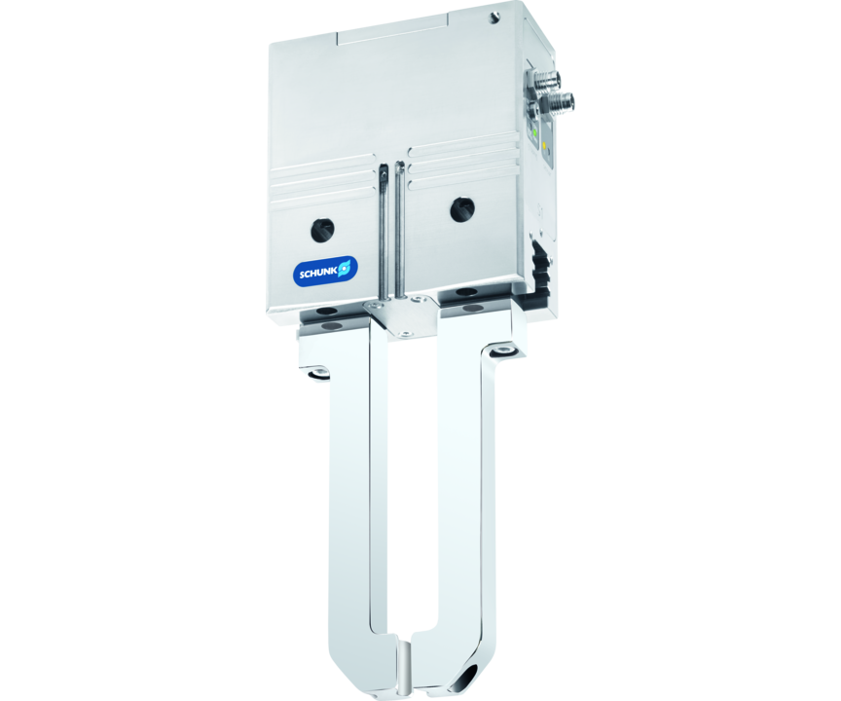
Universalgreifer
Universeller, elektrischer 2-Finger-Parallelgreifer mit Dauerschmierung, großer Greifkraft und hoher Momentenaufnahme durch Vielzahn-Gleitführung
Der erste einfache elektrische Greifer mit bewährter Vielzahnführung.
Mit Dauerschmierung in der Vielzahnführung, digitaler Ansteuerung und 24 V-Antrieb.

Slide 3

Zuverlässig. Robust. Flexibel.
Neue Variante mit IO-Link Schnittstelle
Vierstufig einstellbare Greifkraft
Lebenslang wartungsfrei

Slide 4
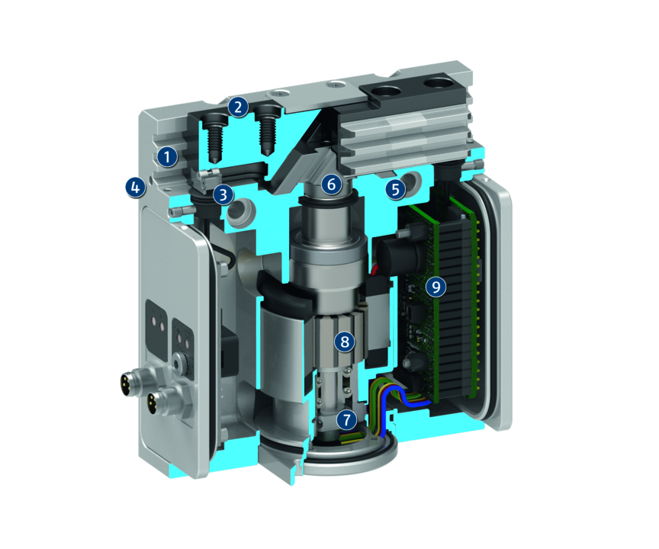
Funktionsprinzip
Funktionsbeschreibung
Der bürstenlose Servomotor treibt über einen Kugelgewindetrieb den Keilhaken nach oben bzw. nach unten.
Der Keilhaken formt über seine schrägen Wirkflächen diese Bewegung in ein horizontales, synchrones Verschieben der Grundbacken um.
1
Vielzahn-Gleitführung
2
Grundbacke
3
Sensorik
4
Gehäuse
5
Zentrier- und Befestigungsmöglichkeiten
6
Keilhakenprinzip
7
Spindelmutter

Slide 5
Vorteile – Ihr Nutzen
Robuste Vielzahn-Gleitführung für präzise Handhabung
Große Momentenaufnahme möglich geeignet für den Einsatz langer Greiferfinger
Schmierstofftaschen in der gesamten Vielzahnführungskontur sorgen für Prozesssicherheit und verlängerte Wartungsintervalle
Bürstenloser DC-Servomotor zum nahezu verschleißfreien Einsatz für eine hohe Lebensdauer
Ansteuerung über digitale I/O zur einfachen Inbetriebnahme und schnellen Einbindung in bestehende Anlagen
Vierstufig einstellbare Greifkraft zur einfachen Anpassung an empfindliche Werkstücke
Befestigung an zwei Greiferseiten in drei Anschraubrichtungen für universelle und flexible Montage des Greifers
Integrierte Sensorik sowie umfangreiches Sensorzubehör für vielfältige Abfragemöglichkeiten und Überwachung der Hubposition
Ansteuerung über IO-Link ermöglicht die Vorpositionierung der Greiferfinger und die Auswertung des Greiferzustandes

Slide 6
Technische Daten
Technische Daten Übersicht
Baugröße | Hub pro Backe | Min. Greifkraft | Max. Greifkraft | Empfohlenes Werkstückgewicht | Max. zulässige Fingerlänge | Eigenmasse
 | [mm] | [N] | [N] | [kg] | [mm] | [kg]
80 | 8 | 110 | 530 | 2.85 | 125 | 1.01 .. 1.08
100 | 10 | 200 | 810 | 4.05 | 160 | 1.73 .. 1.85

